Slide 1
数字合规官
AI
数字员工
数据要素 + AI 大模型驱动的招采全流程立体穿透监管体系
赛道九｜赛题 33——招标采购交易数智化立体穿透监管
申报单位：中建电子商务有限责任公司（云筑） 联合单位：中建三局西南公司
智能识别
实时拦截
电子取证
全程追溯
以数字合规守护阳光招采，以智能监管助力建筑行业高质量发展
2026

Slide 2
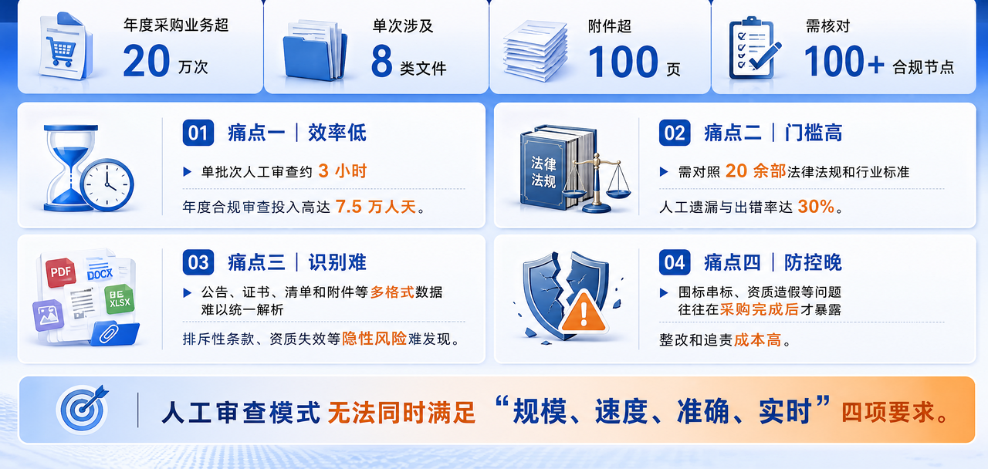
02｜人工监管难以穿透海量招采业务
规模、专业、识别和时点四重矛盾，使人工模式无法兼顾全量、准确、实时与追溯
年度采购业务超
单次涉及
附件超
需核对
20
20 万次
8
8 类文件
100
100 余页
100+
100+ 节点
01｜效率低
02｜门槛高
单批次人工审查约 3 小时
需对照 20 余部法律法规与标准
年度合规审查投入高达
7.5 万人天
人工遗漏与出错率约
30%
03｜识别难
04｜防控晚
PDF
!
多格式异构数据难以统一解析
围标串标、资质造假常在采购后暴露
隐性风险与跨文件异常难发现
整改、审计与追责成本高
人工审查模式 无法同时满足 “规模、速度、准确、实时、追溯”
数据来源：项目申报材料，统计周期待补充

Slide 3
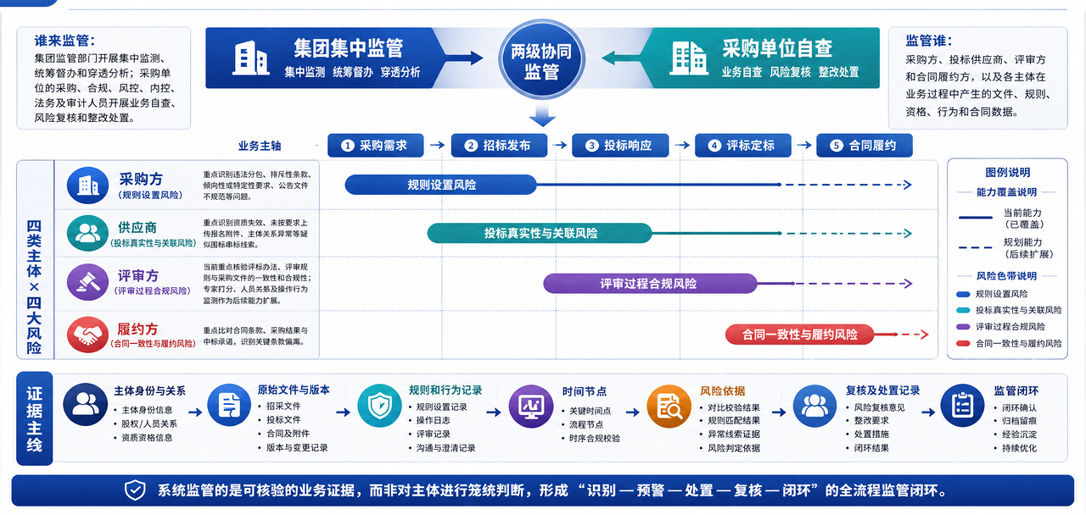
03｜四类主体、四大风险贯穿交易全流程
两级协同监管围绕主体、文件、规则、行为、关系、时间和处置形成可核验证据链
集团集中监管
两级协同
采购单位自查
监管
采购需求
招标发布
投标响应
评标定标
合同履约
采购方
规则设置风险｜违法分包・排斥条款・文件不规范
供应商
投标真实性与关联风险
评审方
评审过程合规风险
履约方
合同一致性与履约风险
证据主线
主体身份与关系 → 原始文件与版本 → 规则和行为记录 → 时间节点 → 风险依据 → 复核及处置记录
实线：当前能力｜虚线：规划扩展

Slide 4
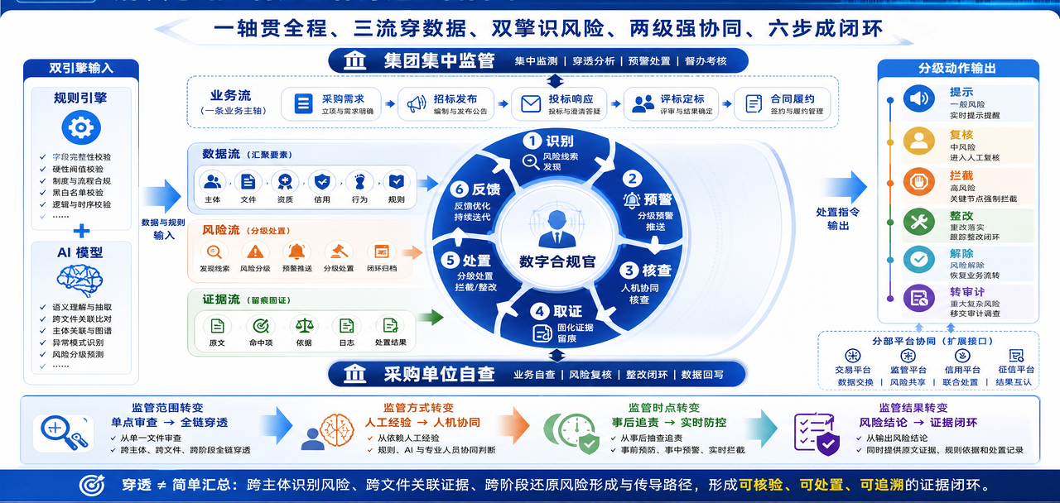
04｜构建立体穿透监管闭环
一轴贯全程、三流穿数据、双擎识风险、两级强协同、六步成闭环
双引擎输入
集团集中监管｜集中监测・穿透分析・预警处置・督办考核
分级动作输出
R
识别
提示
规则引擎
反馈
预警
复核
字段・阈值・关系计算
数字合规官
拦截
跨主体 × 跨文件 × 跨阶段
AI
处置
核查
整改 / 解除
AI 模型
语义・比对・关联推理
取证
转审计
采购单位自查｜业务自查・风险复核・整改闭环・数据回写
单点审查 → 全链穿透
人工经验 → 人机协同
事后追责 → 实时防控
风险结论 → 证据闭环

Slide 5
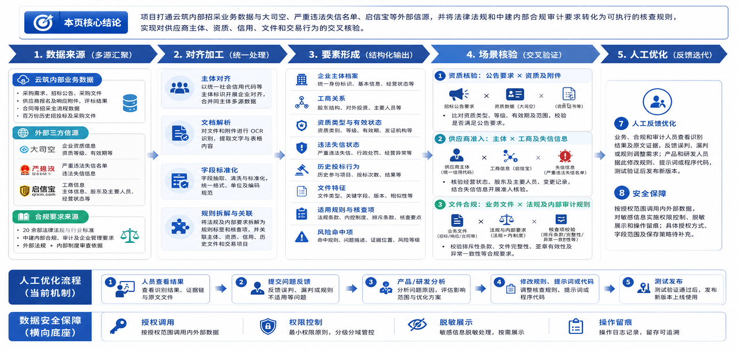
05｜从多源数据到监管证据
具体接入、统一加工、要素形成、交叉核验和人工优化，构成可信的数据要素基座
1. 数据来源
2. 对齐加工
3. 要素形成
4. 场景核验
5. 人工优化
内部业务数据
企业主体档案
资质核验
ID
1
需求、公告、文件、报名附件
统一标识、基本信息、经营状态
公告要求 × 资质数据 × 供应商附件
评标结果、合同、历史文件
主体对齐
人员查看结果
工商关系与资质
统一社会信用代码
股东人员、类型等级、有效状态
提交问题反馈
外部三方信源
企业名称与关系映射
供应商准入
大司空资质・失信名单
信用与历史行为
主体 × 工商关系 × 失信信息
产品 / 研发分析
启信宝工商信息
文档解析
修改规则、提示词或代码
主体、关系、信用、有效期
违法失信、历史文件、投标行为
OCR・字段抽取・格式标准化
测试验证后发布
规则拆解与关联
文件特征与风险项
文件合规
合规要求来源
20余部法规与行业标准
法规条款 → 标签与核查项
规则核查项、命中位置和风险等级
业务文件 × 法规 × 内部审计规则
排斥条款、完整性、异常一致性
当前非自动在线学习
中建内部合规审计要求
数据安全横向底座
授权调用
权限控制
脱敏展示
操作留痕
字段与保存策略待补充
数据来源：项目材料；外部信源授权方式、更新频率、字段范围及保存策略待补充

Slide 6
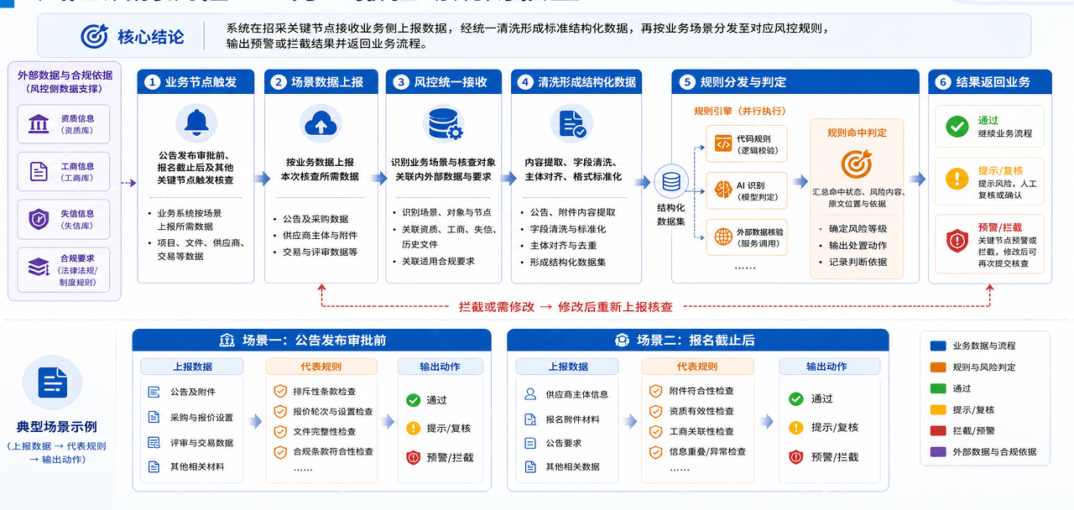
06｜业务上报驱动规则核查
关键节点按场景上报数据，经统一清洗、规则分发与判定后，将通过、复核或拦截结果返回业务
外部数据与依据
1 业务节点触发
2 场景数据上报
3 风控统一接收
4 清洗结构化
5 规则分发判定
6 结果返回
资质信息
!
↑
DB
ETL
代码规则
通过
工商信息
公告发布审批前
项目与采购数据
识别业务场景
内容提取
AI 识别
提示 / 复核
报名截止后
公告与附件
关联核查对象
字段清洗
其他关键节点
供应商与交易数据
调用外部数据
主体对齐与标准化
失信信息
外部数据核验
预警 / 拦截
修改后再次核查
按场景触发
仅上报所需数据
统一风控入口
形成标准结构
一对多规则执行
法规标准
内部制度
场景一｜公告发布审批前
场景二｜报名截止后
上报：公告、采购数据、附件
上报：供应商主体、报名附件、公告要求
规则：排斥条款、报价轮次、完整性
规则：附件、资质、工商关联、信息重叠
输出：通过｜提示复核｜预警拦截
输出：供应商核查线索与分级动作

Slide 7
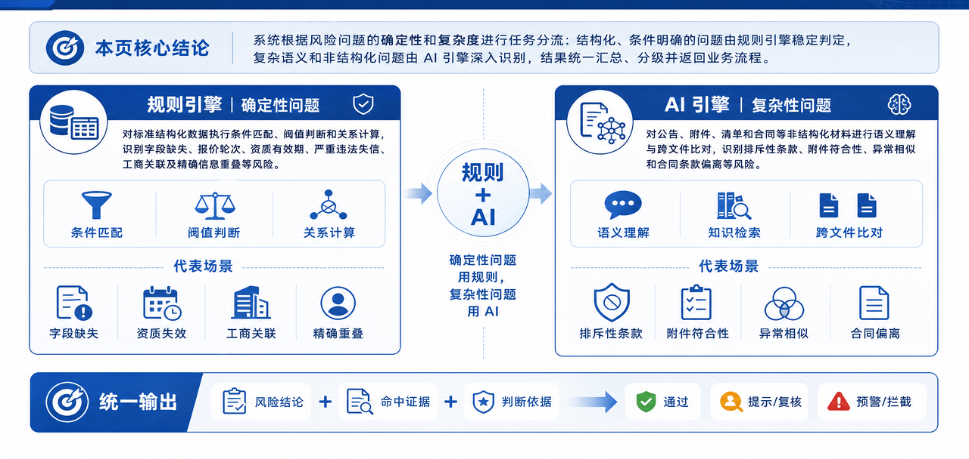
07｜规则与 AI 双引擎协同
确定性问题用规则，复杂性问题用 AI，结果统一汇总、分级并返回业务流程
规则引擎｜确定性问题
AI 引擎｜复杂性问题
对标准结构化数据执行条件匹配、阈值判断和关系计算，
对公告、附件、清单和合同等非结构化材料进行语义理解
速度快、结果稳定、依据清晰。
与跨文件比对，覆盖规则难以穷举的复杂风险。
规则
条件匹配
阈值判断
关系计算
+
语义理解
知识检索
跨文件比对
AI
代表场景
代表场景
字段缺失 资质失效
排斥性条款 附件符合性
工商关联 精确信息重叠
异常相似 合同条款偏离
适用于条件清晰、字段明确、结果可重复验证的问题
适用于需要上下文理解、模糊相似和跨附件关联的问题
统一输出
风险结论 + 命中证据 + 判断依据
通过
提示 / 复核
预警 / 拦截

Slide 8
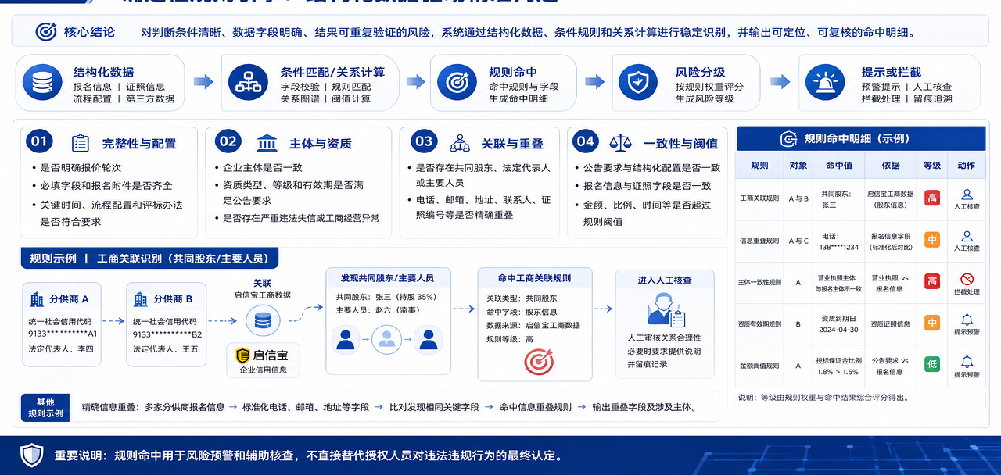
08｜结构化数据驱动精准判定
条件清晰、字段明确、结果可重复验证的风险，通过规则条件和关系计算稳定识别
结构化数据
条件匹配 / 关系计算
规则命中
风险分级
提示或拦截
01
完整性与配置
02
主体与资质
03
关联与重叠
04
一致性与阈值
规则命中明细（示例）
报价轮次是否明确
主体信息是否一致
共同股东、法定代表人
公告要求与结构化配置
规则
对象
命中值
等级
字段与附件是否齐全
资质类型等级与有效期
电话、邮箱、地址、联系人
报名信息与证照字段
时间、流程和评标配置
失信与经营异常
证照编号精确重叠
金额、比例、时间阈值
工商关联
A/B
共同股东
高
信息重叠
A/C
电话相同
中
主体一致
A
证照名称不一
高
规则示例｜工商关联识别
输出字段
分供商 A
分供商 B
启信宝工商数据
命中关联规则
人工核查
规则名称・命中字段・标准值
统一社会信用代码
统一社会信用代码
股东与主要人员关系
关系类型与数据来源
记录结论
关联主体・数据来源・建议动作
命中仅用于预警和辅助核查
待补充：已上线规则清单、真实脱敏命中案例和结果页面

Slide 9
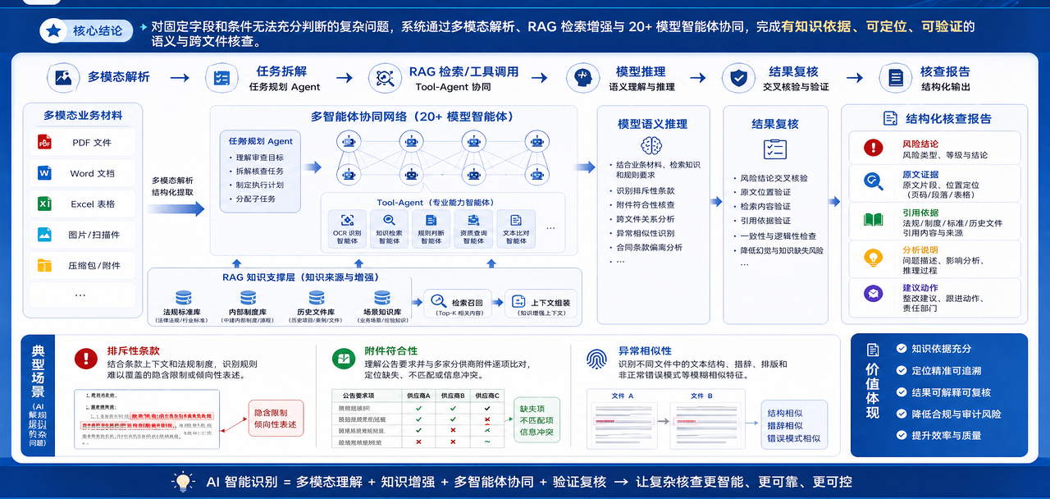
09｜多模态、RAG 与多智能体协同
复杂问题通过多模态解析、知识增强、工具协同、语义推理和结果复核形成可验证核查报告
多模态解析
→ 任务拆解
→ RAG 检索 / 工具调用
→ 模型推理
→ 结果复核
→ 结构化核查报告
多模态材料
多智能体协同网络（20+ 模型智能体）
模型语义推理
结构化核查报告
PDF 文件
任务规划 Agent
结合业务材料
风险结论｜风险类型、等级与描述
理解审查目标
检索知识与规则要求
Word 文档
拆解核查任务
识别排斥性条款
原文证据｜页次、片段与位置定位
形成执行计划
附件符合性
Excel 表格
Tool-Agent 调用专业工具
异常相似性
引用依据｜法规、制度、历史文件
OCR / 表格解析
知识库检索
规则库检索
合同条款偏离
图片 / 扫描件
跨文件关系
资质查询
工商关系
文本比对
建议动作｜提示、复核、修改、升级
RAG 知识支撑层
价值体现
法规标准库
内部制度库
历史文件库
场景知识库 → 上下文组装
✓ 知识依据充分 ✓ 原文定位精准
✓ 结果可解释复核 ✓ 降低幻觉与审计风险

Slide 10
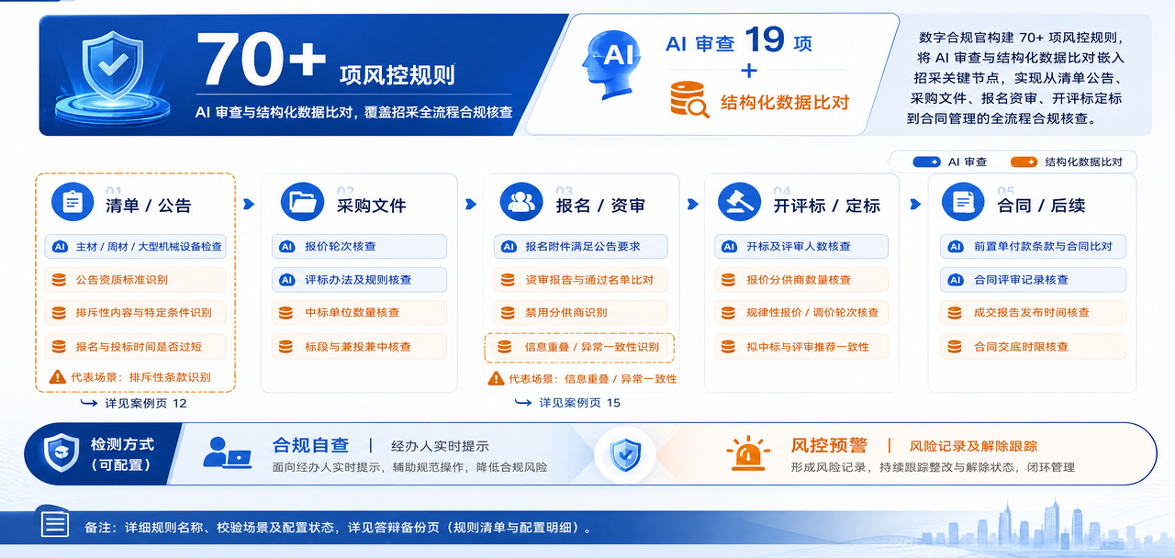
10｜两类规则覆盖招采关键节点
70+项风控规则将 AI 审查与结构化数据比对嵌入从清单公告到合同后续的全流程
70+
AI 审查
19
项
覆盖清单公告、采购文件、报名资审、
项风控规则
+ 结构化数据比对
开评标定标和合同后续关键节点
01 清单 / 公告
02 采购文件
03 报名 / 资审
04 开评标 / 定标
05 合同 / 后续
AI｜主材 / 周材 / 设备检查
AI｜报价轮次核查
AI｜附件满足公告要求
AI｜开标评审人数核查
AI｜付款条款与合同比对
资质标准识别
AI｜评标办法核查
资审与通过名单比对
报价分供商数量
AI｜合同评审记录核查
排斥性与特定条件
中标单位数量核查
禁用分供商识别
规律性报价 / 调价轮次
成交报告发布时间
报名投标时间核验
标段与兼投兼中
信息重叠 / 工商关联
拟中标与推荐一致性
合同交底时限
检测方式（可配置）
合规自查｜经办人实时提示，辅助规范操作
风控预警｜形成风险记录，持续跟踪整改与解除状态
备注：完整规则名称、校验场景与配置状态放入答辩备份页

Slide 11
11｜供应商资质与准入核验
公告要求、主体附件、资质和失信数据共同形成可复核的准入核验结论
真实脱敏证据区
结构化核验结果
核验项
公告要求
实际信息
结果
待补充：公告资质要求 / 报名要求截图
保留原文、页码、要求类型、资质等级与有效期
资质类型
待补充
待补充
待核验
等级 / 有效期
待补充
待补充
待核验
失信 / 主体状态
准入要求
待补充
待核验
风险等级 / 处理动作
待补充：供应商证书 / 报名附件
待补充：三方资质 / 失信查询
待补充真实规则命中页面、人工复核和最终处理结果
主体、证书编号、类型等级、有效期
数据来源、查询时间与授权范围
核验链路
公告要求 → 主体 / 附件 / 资质 / 失信 → 规则命中 → 处理结果
本页不生成虚构案例截图；待项目组补充真实脱敏材料后，可直接替换证据框

Slide 12
12｜排斥性条款在发布前被识别
AI 结合条款上下文和制度依据输出风险线索，推动修改、复核和重新提交
公告 / 采购文件原文
AI 识别与引用依据
处置与重新提交
风险说明
待补充：预警 / 拦截页面
待补充：疑似限制性或倾向性表述
风险等级与建议动作
说明为何需要人工复核
待补充：真实脱敏公告原文
引用依据
待补充：修改后条款
命中条款高亮区域｜保留上下文与页码
待补充：法律法规 / 内部制度条款
前后对比与复核结果
引用内容、来源和版本
需展示原始措辞、所在章节、前后文和文件版本
处置闭环
原文定位 + 判断依据
修改 → 复核 → 重新提交
供业务、合规和审计人员复核
通过后继续业务流程
公告上报 → AI 识别 → 原文定位与依据 → 修改 / 复核 → 重新提交

Slide 13
13｜异常一致性形成辅助核查线索
精确重叠、主体关联和模糊相似共同呈现风险线索，最终结论由授权人员依法依规作出
响应文件 / 报名材料对比证据
综合风险线索
待补充：文件 A
待补充：文件 B
待补充：文件 C / 主体关系
确定性特征
工商关联、电话 / 邮箱 / 地址重叠
待补充真实规则命中结果
同色高亮相同 / 相似内容
同色高亮相同 / 相似内容
电话 / 邮箱 / 地址 / 人员关系
AI 相似特征
文本结构、措辞、排版
错误模式、附件特征
共同股东 / 主要人员 / 精确重叠
文本结构、措辞、排版、异常错误模式
待补充相似性分析结果
综合线索与人工核查
需保留原始文件、版本、主体信息、命中位置和人工核查记录
规则与 AI 结果合并展示
待补充核查结论和处置记录
系统提供风险线索和辅助核查证据，不直接替代授权人员对违法违规行为的最终认定

Slide 14
14｜每条风险都转化为闭环监管任务
风险分级、人机核查、证据固化和处置反馈，使识别结果可核查、可处置、可追溯
1
输入、输出与责任角色
风险触发
系统自动
6
2
规则 / 模型检测、风险分级、原文定位、日志留痕
处置反馈
风险分级
业务人员
监管闭环
查看提示、修改材料、重新提交、执行整改
风险事件 ID 贯穿全过程
一般风险提示｜中风险复核｜高风险关键节点拦截
5
3
合规 / 审计人员
证据固化
预警拦截
核查原文、关联文件、主体信息和法规依据
解除、驳回、升级调查或转审计
4
反馈优化
人工核查
核查、整改和误判反馈进入后续人工迭代
待补充：实际风险等级划分、处置时限、责任角色、升级规则和解除条件

Slide 15
15｜全过程留痕形成可验证证据链
原始文件、识别结果、规则版本、人工核查和处置结果以风险事件 ID 串联，支撑审计追溯
证据链时间轴
三层可信机制
原始文件
AI / 规则命中
人工复核
业务整改
解除 / 升级
审计归档
日志审计｜已具备全流程留痕
记录访问、修改、复核、导出和接口调用等关键操作
电子见证｜能力状态待确认
存证对象
对关键交易节点和处置动作形成可查询、可验证记录
原始文件摘要・风险命中项・证据位置・法规 / 规则版本・模型 / 服务版本
时间戳・操作主体・访问修改复核导出记录・接口调用・处置结果
区块链存证｜规划 / 上线状态待确认
以风险事件 ID 串联识别、核查、整改、解除和归档记录
关键摘要、时间戳和处置状态可采用不可篡改存证
不得在材料未确认前表述为全面上线
审计输出
按项目、主体、风险类型、时间和处置状态检索并导出审计材料
待补充：实际日志字段、存证字段、保留周期、查询界面、导出格式与权限；是否对接区块链、电子签章或可信时间戳

Slide 16
16｜项目已进入规模化真实业务运行
已支撑高频文件审查和实时风险处置，覆盖范围和统计口径仍需补充证明材料
20万+
100万
9万+
2026
智能化采购率考核指标
年均可审查采购文件
累计服务用户人次
累计预警处置次数
证明材料待补充
应用范围
应用对象
业务环节
使用角色
运行方式
中建内部招采业务
公告、报名、资审
业务经办、合规、风控
关键节点实时核查
采购方与供应商主体
评标、定标、合同
内控、法务、审计、监管
合规自查与风控预警
覆盖单位 / 区域待补充
实际节点清单待补充
活跃用户口径待补充
上线时间待补充
数据来源：项目申报材料；统计周期、覆盖单位、区域、项目数量和活跃用户口径待补充

Slide 17
17｜高风险业务在关键节点被实时阻断
系统从辅助审查走向实时防控，形成预警、核查、整改、解除或升级调查的处置机制
98.35%
57.75%
30%
9万+
→
预警解除率
高风险直接拦截占比
6%以下
定义、分母与周期待确认
定义、分母与周期待确认
预警处置
审计漏检率下降
风险在业务关键节点被发现并进入处置流程
风险分级机制
数据来源：项目申报材料
一般风险｜实时提示
中风险｜人工复核
高风险｜强制拦截
处置闭环
预警 → 核查 → 整改 → 解除或升级调查 → 全程留痕
预警解除率、直接拦截占比及漏检率指标的定义、分母、统计周期和数据来源待补充

Slide 18
18｜效率、成本与风险同步改善
AI 替代重复审查工作，专业判断仍由授权人员完成，实现规模化降本和风险减损
3 小时
→
3 分钟
单份采购文件审查时间｜效率提升 60 倍
效率价值
成本价值
风险价值
90%
2000万+
5000万+
重复审查工作替代率
年节约人力成本
每年避免直接及间接损失
累计节省 10 万+小时
测算公式与统计周期待补充
证明材料和减损口径待补充
人机协同边界
AI 负责高频重复核查、原文定位与线索呈现；专业人员负责复核、认定和授权处置
数据来源：项目申报材料；人力成本与避免损失的测算公式、统计周期和证明材料待补充

Slide 19
19｜打通交易、监管与信用数据
标准接口与事件协同使数字合规官嵌入交易流程，并向监管、信用、资质和审计体系输出风险与处置数据
交易与业务系统
外部协同平台
采购项目・公告・响应文件
监管平台｜线索与处置状态
数字合规官
信用平台｜信用处罚失信信息
评标结果・合同
监管中台
风险识别・证据汇聚・分级处置・结果反馈
资质平台｜主体证书有效状态
业务节点事件
审计平台｜日志证据与处置记录
接收预警 / 拦截 / 核验结果
数据输入
风险输出
处置反馈
审计交换
接口治理底座
身份认证｜权限控制｜数据脱敏｜调用日志｜失败重试｜版本管理
实际对接的平台名称、接口数量、交换数据、调用规模和运行截图待补充；需区分已上线、试点和规划对接

Slide 20
让招采监管可识别、可阻断、可追溯
数据要素为基座、规则与 AI 为引擎、监管闭环为核心、可信证据为保障
识别
阻断
数字合规官
AI DIGITAL OFFICER
取证
追溯
协同
60倍
89%
5000万+
效率提升
模型准确率｜指标口径待确认
年避免直接及间接损失
以数字合规守护阳光招采，以智能监管助力建筑行业高质量发展｜感谢聆听

